Slide 1
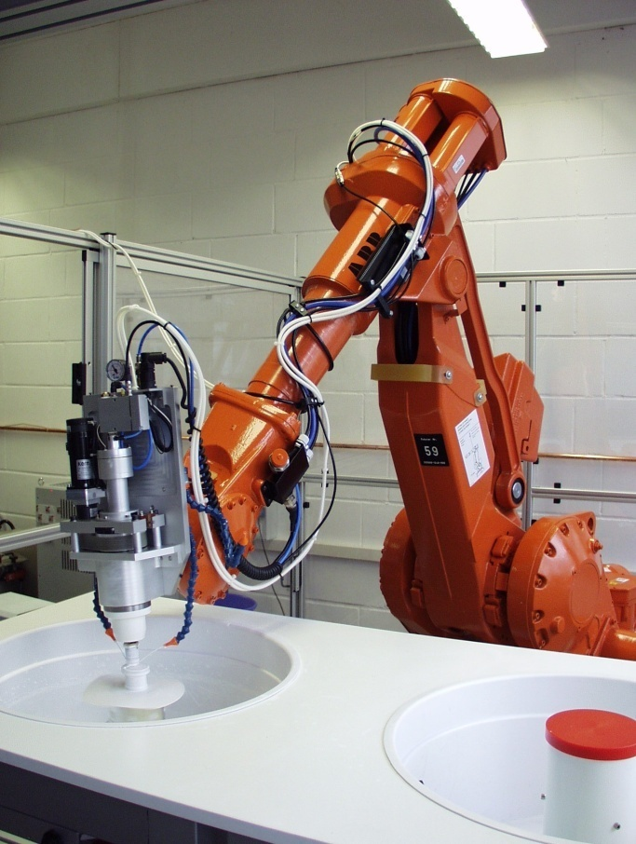
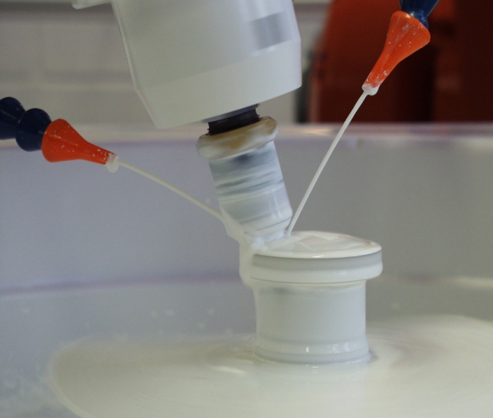
Experimentelle Studie zur Verbesserung der erreichbaren Oberflächenqualität in Polierprozessen
Zielsetzung und Ihre Aufgaben:
Umgang / Inbetriebnahme eines Industrieroboters mit neuartigem Kraftsensor als Bewegungssystem
Erstellen und Vorbereiten von Proben und Polierwerkzeugen
Aufbau eines Polierprozesses mit Nachweis der Reproduzierbarkeit der Ergebnisse
Durchführen von Polierversuchsreihen auf Basis von durch Simulationssoftware ermittelten Parametern
Ansprechpartner (Erstbetreuer): Prof. Rainer Börret
E-Mail: rainer.boerret@hs-aalen.de
Tel.: 07361/576-3482

